Slide 1
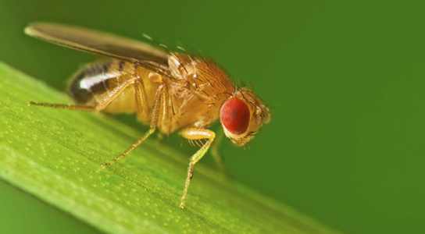
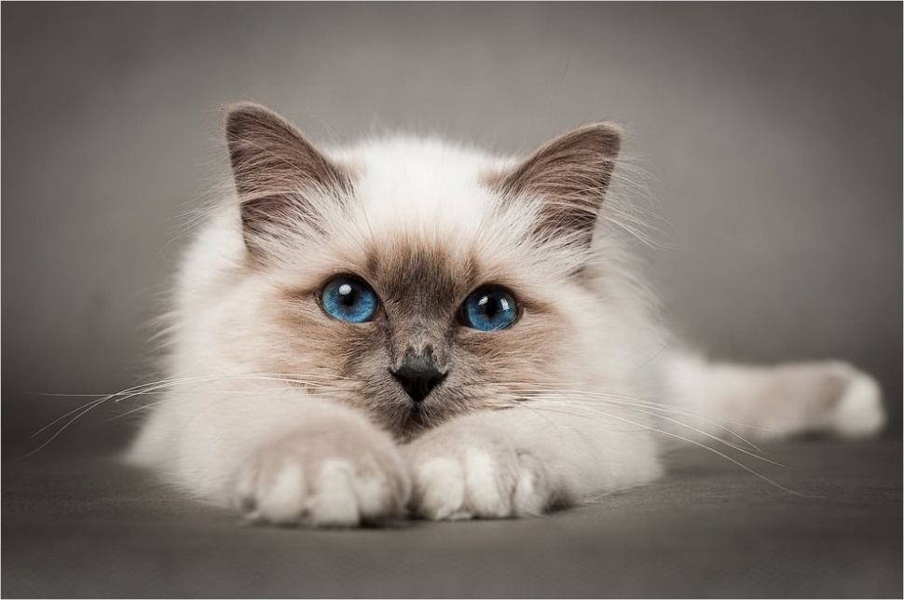
«Что означают цифры?»
50–60 тысяч
У мушки дрозофилы.
генов.
13 767
20 285

Slide 2
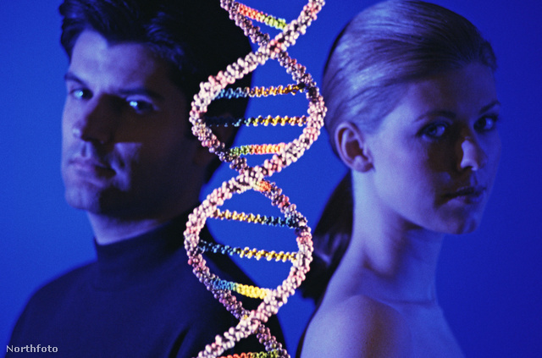
Роль дезоксирибонуклеиновой кислоты и генов в наследовании признаков человека. Приобретенные и наследственные признаки
7.2.4.1 исследовать наследственные и ненаследственные признаки организма человека 7.2.4.2 приводить примеры дискретной и непрерывной изменчивости

Slide 3
«По порядку становись»
МОЛЕКУЛА ДНК
ГЕН
ЯДРО
ХРОМОСОМА

Slide 4
«По порядку становись»
ЯДРО
ХРОМОСОМА
МОЛЕКУЛА ДНК
ГЕН

Slide 5
Работа с текстом, дать определения следующим понятиям темы: наследственность, изменчивость
Параграф 50 стр.197

Slide 6
Просмотр виодеосюжета: Что такое гены?
https://www.youtube.com/watch?v=kDyigLiOupA

Slide 7
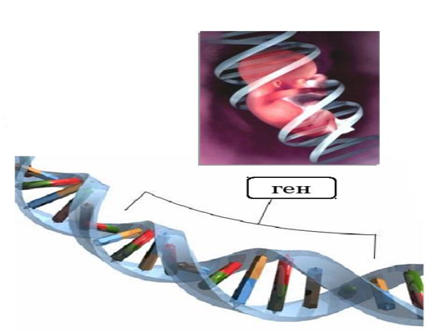
ГЕН – единица наследственности, представляющая собой участок молекулы ДНК, который содержит информацию о первичной структуре одного белка.
ГЕН- материальный носитель наследственной информации, совокупность
которых родители передают потомкам во время размножения.

Slide 8
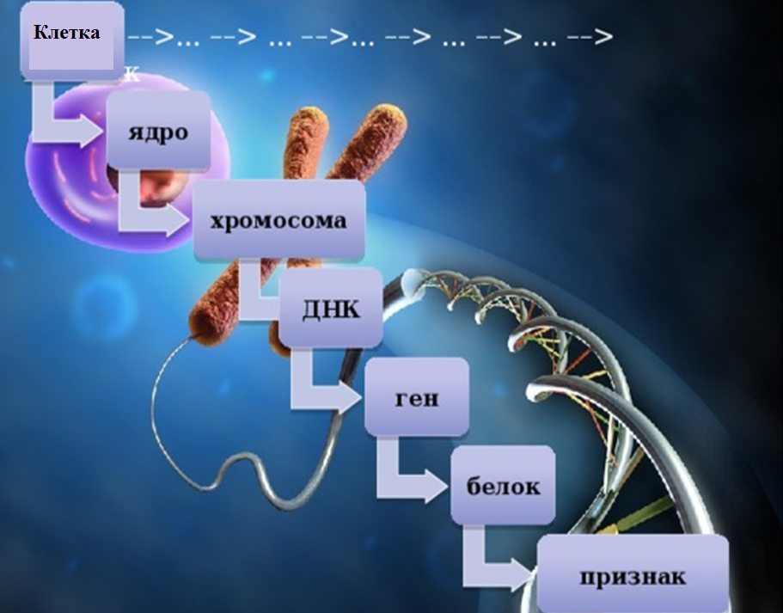

Slide 9
Задание №4
Выберите верные утверждения о роли генов в формировании признаков, поставив «+» и «-»
1.Голубые глаза имеются у людей, у которых ген, отвечающий за цвет глаз, находится в определенном состоянии.
2. Красивый загар обеспечивается специальным геном.
3. Пушистая шерстка у сибирских котов – это проявление гена, ответственного за густоту меха.
4. За пятнистую окраска жирафа отвечает специальный ген.

Slide 10
Критерий: | Дескриптор
Объясняет роль генов в определении признаков | определяет признаки, которые обеспечиваются генами в хромосомах

Slide 11
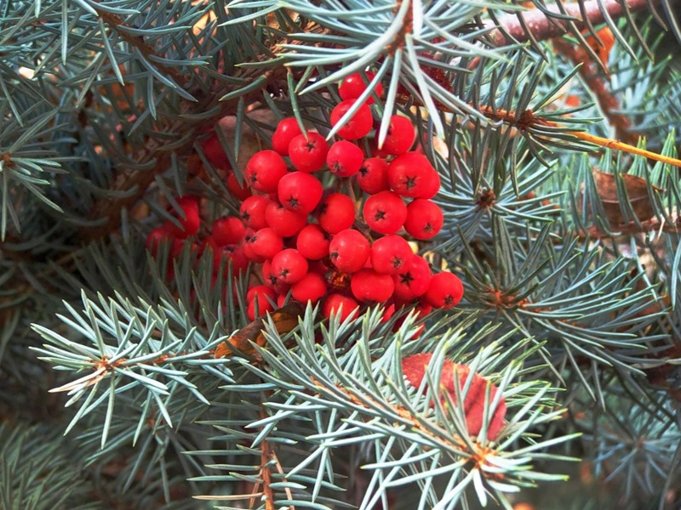
Рефлексия: «Объясни пословицу»:
"Не расти яблочку на елке. Не бывать шишке на рябине".

Slide 12
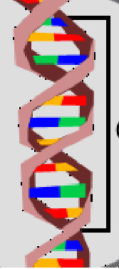
Домашнее задание:
подготовить рассказ на 1 минуту о роли генов в передаче признаков.

